Slide 1

Нелинейная условная оптим-я
Пример задачи нелинейной условной оптимизации
Предприятие может выпускать два вида корпусной мебели. На их изготовление идет древесина трех видов. Запасы древесины на предприятии, нормы их расхода a_{ij} (i=1,2,3; j=1,2), себестоимость с_{j} и оптовые цены указаны в таблице. Из-за брака в процессе производства расход древесины зависит от объема x_{j} производства изделий и в первом приближении выражается линейной функцией a_{ij}+x_{j} , а себестоимость продукции - функцией c_{j}+0.1x_{j}. Предприятие обязано с целью изучения спроса населения выпустить не менее двух комплектов мебели каждого вида. Составить план выпуска изделий, максимизирующий прибыль.
Порода | Запас сырья, м³ | Нормы расхода на изделие вида
 |  | 1 | 2
сосна | 100 | 10 | 20
береза | 120 | 20 | 10
дуб | 150 | 20 | 15
себестоимость c_{j}, тыс.руб. |  | 5 | 10
цена, тыс.руб. |  | 7 | 13
Rev. 1.00 / 08.01.2005
ПетрГУ, А.П.Мощевикин, 2004 г.
Теория принятия решений

Slide 2
Нелинейная условная оптим-я
Постановка задачи
Показатель эффективности: прибыль предприятия
Управляемые переменные: x₁ и x₂ – количество комплектов корпусной мебели 1 и 2 вида
Целевая функция:
W=[7-(5+0.1x₁)]x₁ + [13-(10+0.1x₂)]x₂ или
W=2x₁ - 0.1x₁² + 3x₂ - 0.1x₂²
Ограничения:
по использованию сосны (10+x₁)x₁+(20+x₂)x₂ ≤ 100
по использованию березы (20+x₁)x₁+(10+x₂)x₂ ≤ 120
по использованию дуба (20+x₁)x₁+(15+x₂)x₂ ≤ 150
обязательства по контракту x₁≥2, x₂≥2
ПетрГУ, А.П.Мощевикин, 2004 г.
Теория принятия решений

Slide 3
Нелинейная условная оптим-я
Группы методов НУО:
методы штрафных функций
методы прямого поиска
методы линеаризации
ПетрГУ, А.П.Мощевикин, 2004 г.
Теория принятия решений

Slide 4
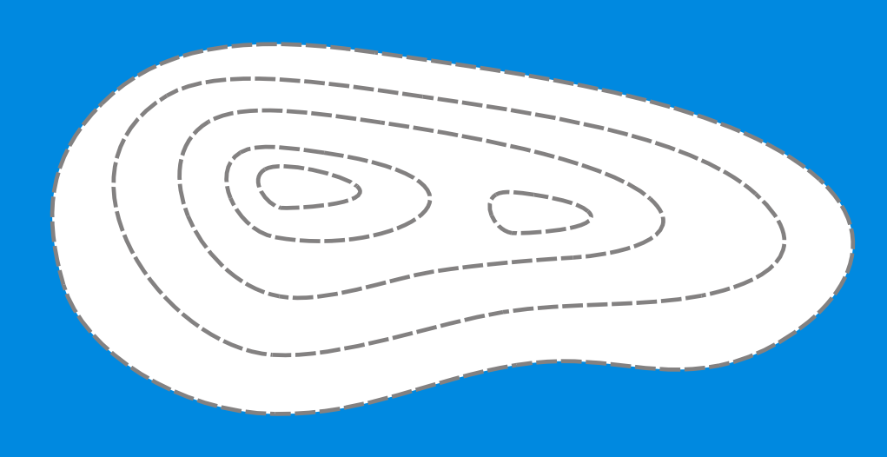
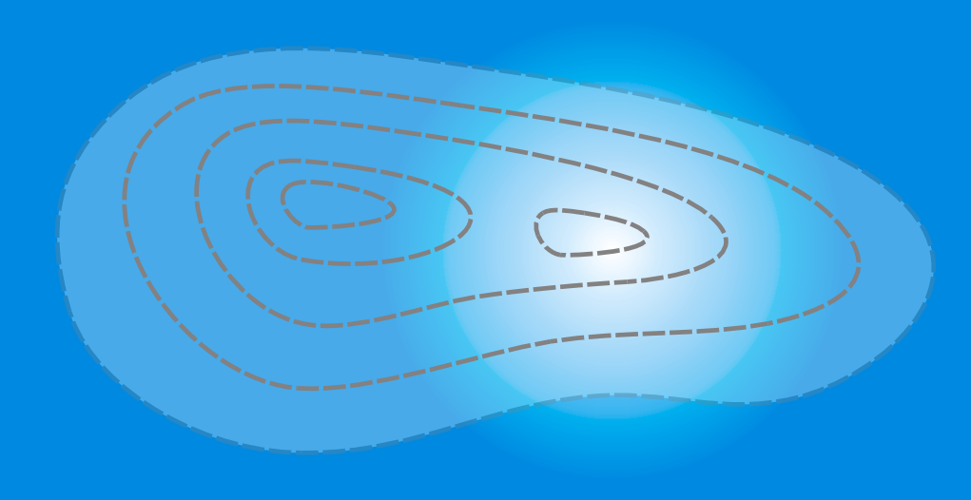
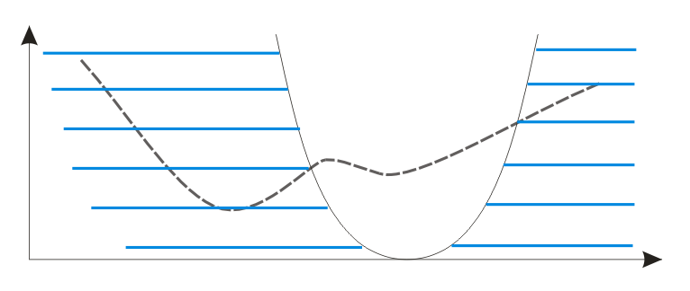
Методы штрафных функций
С помощью штрафных функций исходная задача условной оптимизации преобразуется в последовательность задач безусловной оптимизации.
P(x,R) = W(x) + Ω(R,g(x),h(x)),
где R - набор штрафных параметров; Ω - штрафная функция, в которую включаются ограничения-равенства и ограничения-неравенства.
Штраф Ω определяется так, чтобы допустимые точки задачи имели преимущество перед недопустимыми в отношении безусловной оптимизации штрафной функции. Здесь штраф как бы создает вдоль границы допустимой области барьер из бесконечно больших значений функции P.
К штрафу выдвигаются следующие требования:
решение подзадач должны стремиться к решению исходной задачи нелинейного программирования;
сложность оптимизации P(x,R) и Ω должна быть такого же порядка, что и W(x).
ПетрГУ, А.П.Мощевикин, 2004 г.
Теория принятия решений

Slide 5
Методы штрафных функций
Методы штрафных функций
h(x) равенства
квадратичный штраф
g(x) неравенства
метод квадрата срезки
бесконечный штраф
логарифмический штраф
штраф обратной функцией
ПетрГУ, А.П.Мощевикин, 2004 г.
Теория принятия решений

Slide 6
Методы штрафных функций
Методы штрафных функций классифицируются в соответствии со способами учета ограничений-неравенств g(x), так как ограничения-равенства h(x) учитываются во всех методах одинаково с помощью квадратичного штрафа.
Квадратичный штраф
Ω = R*(h(x))²
P(x,R) = W(x) + R*(h(x))²
При рассмотрении любой штрафной функции требуется выбрать начальное значение R и изменять его после решения каждой подзадачи безусловной оптимизации с тем, чтобы обеспечить сходимость. Для квадратичного штрафа, учитывающего ограничения-равенства, представляется целесообразным начинать с R=0, а затем последовательно увеличивать R на некоторое ΔR или использовать возрастающие степени какого-либо числа, например 10. В результате получаемые точки будут все точнее и точнее удовлетворять ограничениям.
ПетрГУ, А.П.Мощевикин, 2004 г.
Теория принятия решений

Slide 7
Методы штрафных функций
Для учета ограничений-неравенств используют следующие штрафы:
P(x,R) = W(x) + Ω
"Бесконечный" штраф
(для поиска минимума)
Ω = 10²⁰k, k=
Логарифмический штраф
Ω = -R*ln(g(x))
Отрицательный штраф исключают положив Ω=0 для таких x, что g(x)>1. Логарифмический штраф - барьерная функция, имеющая большие по модулю значения функции в недопустимых точках.
Итерационный процесс следует начинать из допустимой начальной точки при положительном начальном значении R (R=10 или R=100). После решения каждой подзадачи условной оптимизации параметр R следует уменьшать и в пределе устремить к нулю.
Штраф обратной функцией
Ω =-R*[1/g(x)]
Итерации следует начинать с начальной допустимой точки при положительном R, значения которого в пределе должно стремиться к нулю.
1, g(x)<=0
0, g(x)>0
ПетрГУ, А.П.Мощевикин, 2004 г.
Теория принятия решений

Slide 8
Методы штрафных функций
Штраф квадрата срезки
Ω = R* (g(x))², g(x)=
В данном методе недопустимые точки не создают проблем (в отличие от предыдущих), поэтому он весьма удобен. Кроме того функция P(x,R) определена и непрерывна всюду. Вычисления следует проводить с положительными R_{i}; после решения очередной подзадачи безусловной оптимизации R необходимо увеличивать.
g(x), g(x)≤0
0, g(x)>0
ПетрГУ, А.П.Мощевикин, 2004 г.
Теория принятия решений

Slide 9
Методы штрафных функций
Алгоритм МШФ
Шаг 1. Задать значения e₁, e₂, e₃, x_{o}, R_{o},
где e₁, e₂, e₃ - соответственно, параметры окончания процедур одномерного и многомерного поиска безусловной оптимизации, а также работы алгоритма штрафных функций;
xº - начальное приближение для x*;
Rº - начальный выбор штрафных параметров.
Шаг 2. Построить P(x,R) = W(x) + Ω(R,g(x),h(x)).
Шаг 3. Найти x^{t+1} минимизирующее значение P(x^{t+1},R^{t}) при фиксированном R^{t}. В качестве начальной точки использовать x^{t}, а в качестве параметра окончания шага - константу e₂ (возможно и e₁).
Шаг 4. Проверить, выполняется ли условие
| P(x^{t+1},R^{t})-P(x^{t},R^{t-1}) | < e₃.
    если "да" - положить x^{t+1}=x^{T} и закончить процесс решения;
    если "нет" - перейти к следующему шагу.
Шаг 5. Положить R^{t+1}=R^{t}+ΔR^{t} в соответствии с используемым правилом пересчета, после чего вернуться к шагу 2.
ПетрГУ, А.П.Мощевикин, 2004 г.
Теория принятия решений

Slide 10
Методы штрафных функций
Пример решения задачи с использованием МШФ
W(x)=(x₁-4)²+(x₂-4)² → min
x₁+x₂≤5
при e₁=0.2, e₂=0.4, e₃=0.1, Aº=(x₁º,x₂º)=(1,1), Rº=10, с=10 - коэффициент изменения штрафного параметра (R^{t+1}=R^{t}/c).
Понятно, что если бы не было ограничения, функция W(x) имела бы минимум в точке (4,4).
Решение.
Преобразуем неравенство к виду g(x)≤0.
g(x)=x₁+x₂-5 ≤ 0,
при подстановке в данное ограничение координат начальной точки x_{o}=(1,1), выясняем, что она является допустимой (g(1,1)≤0).
Выбираем штрафную функцию в виде обратной.
P(x,R)=W(x) – R/g(x)
ПетрГУ, А.П.Мощевикин, 2004 г.
Теория принятия решений

Slide 11
Методы штрафных функций
Этап 1
P(А¹,R_{o})=(x₁-4)²+(x₂-4)² + 10/(-x₁-x₂+5) → min,
решив задачу многопараметрического безусловного поиска, находим корни минимума данной функции А¹=(1.75,1.75) и значение самой функции P(А¹,Rº)≈16.79. Проверка на окончание итераций (напр., А¹-А⁰<e₁ или др.).
Уменьшаем R: R¹=Rº/c=1 и переходим ко второму этапу.
Этап 2
P(А²,R₁)=(x₁-4)²+(x₂-4)² + 1/(5-x₁-x₂) → min,
решив задачу многопараметрического безусловного поиска, находим корни минимума данной функции А²=(2.23,2.23) и значение самой функции P(А²,R¹)≈8.12. Проверка на окончание итераций (напр., А²-А¹<e₁ или др.).
Уменьшаем R: R²=R¹/c=0.1 и переходим к следующему этапу.
Этап 3
P(А³,R₂)=(x₁-4)²+(x₂-4)² + 0.1/(5-x₁-x₂) → min,
решив задачу многопараметрического безусловного поиска, находим корни минимума данной функции А³=(2.41,2.41) и значение самой функции P(А³,R²)≈5.61. И так далее до тех пор, пока изменение целевой функции или приращения по всем координатам не станут меньше соответствующих параметров e₁, e₂, e₃.
ПетрГУ, А.П.Мощевикин, 2004 г.
Теория принятия решений

Slide 12
Методы прямого поиска
Ограничения учитываются в явном виде, необязателен явный вид функции W(x).
Перед непосредственным применением методов прямого поиска необходимо:
исключить ограничения в виде равенств (из равенств выражают одну из переменных и поставляют ее во все остальные уравнения/неравенства);
определить начальную допустимую точку (например, случайным образом).
После проведения процедуры подготовки задачи к решению следует применить один из методов условной оптимизации. Рассмотрим два метода прямого поиска:
метод комплексов;
метод случайного поиска.
ПетрГУ, А.П.Мощевикин, 2004 г.
Теория принятия решений

Slide 13
Методы прямого поиска
Метод комплексов
Заданы границы значений всех переменных x_{iL}, x_{iU}, i=1,2,..., N (размерность задачи), допустимая точка xº, параметр отображения α (рекомендуется α=1.3) и параметры окончания вычислений ε и δ.
Шаг 1. Построение начального комплекса, состоящего из P допустимых точек (рекомендуется P=2N). Для каждой точки p=1,2,...,P-1 случайным образом определить координаты x^{p};
если x^{p} - недопустимая точка (не удовлетворяет ограничениям-неравенствам), то найти центр тяжести x_{цт} уже найденных точек и положить x^{p} = x^{p} + α(x_{цт} - x^{p}); повторять процедуру до тех пор, пока x_{p} не станет допустимой; если x^{p} - допустимая точка, повторять выбросы следующих точек до тех пор, пока p<>P; вычислить W(x^{p}) для p=0,1,...,P-1.
Шаг 2. Отражение комплекса: выбрать точку x^{R}, для которой W(x^{R})=max(W(x^{p}))=W_{max} (решается задача минимизации);
найти центр тяжести x_{цт} и новую точку x^{m}=x_{цт}+α(x_{цт}-x^{R});
если x^{m} - допустимая точка и W(x^{m})≥W_{max}, уменьшить в два раза расстояние между x^{m} и центром тяжести x_{цт}, продолжать поиск, пока W(x^{m})<W_{max};
если x^{m} - допустимая точка и W(x^{m})<W_{max}, то перейти к шагу 4;
если x^{m} - недопустимая точка, то перейти к шагу 3.
ПетрГУ, А.П.Мощевикин, 2004 г.
Теория принятия решений

Slide 14




Методы прямого поиска
Шаг 3. Корректировка для обеспечения допустимости:
если x_{i}^{m}<x_{iL} (нижняя граница допускаемой области), то положить x_{i}^{m} = x_{iL};
если x_{i}^{m}>x_{iU} (верхняя граница допускаемой области), то положить x_{i}^{m} = x_{iU};
если x^{m} - недопустимая точка, то уменьшить в два раза расстояние до центра тяжести; продолжать до тех пор, пока x^{m} не станет допустимой точкой.
Шаг 4. Проверка условий окончания вычислений:
положить и ;
если и ,
то вычисления прекратить; в противном случае перейти к шагу 2.
ПетрГУ, А.П.Мощевикин, 2004 г.
Теория принятия решений

Slide 15
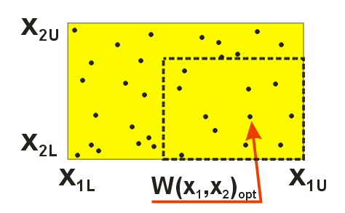
Методы прямого поиска
Метод случайного поиска
Задаются заранее большие границы значений всех переменных x_{iL}, x_{iU}, i=1,2,...,n (размерность задачи)
В каждой серии с помощью генератора случайных чисел образуется массив из N точек значений функции F(x_{i}), x_{i}∈[x_{iL},x_{iU}] (N>100). Если точка принадлежит пространству недопустимых точек, то необходимо еще раз повторить вбрасывание.
Среди элементов этого массива значений функции находится оптимальное значение (W_{min}|W_{max}), а также соответствующее ему значение переменной (x_{min}|x_{max}).
По каждой координате рассчитывается новый промежуток, в пределах которого будет производиться последующий выбор из N значений.
Например, для уменьшения промежутка процентов на 10%,
L=0.9*(b-a);
a_new=x_optimal – L/2; if a_new<a then a_new=a;
b_new=x_optimal + L/2; if b_new>b then b_new=b;
ПетрГУ, А.П.Мощевикин, 2004 г.
Теория принятия решений

Slide 16
Методы линеаризации
Идея методов заключается в сведении задачи нелинейного программирования к задаче линейного программирования. С этой целью нелинейные функции целевой функции W(x) и ограничений g(x), h(x) в ряд Тейлора до членов первого порядка в окрестности точки линеаризации x^{t}, что позволяет W(x), g(x), h(x) аппроксимировать линейными функциями и свести общую задачу нелинейного программирования к следующей задаче линейного программирования.
W(x) → min (max)
g_{j}(x)≤0, j=1..J
h_{k}(x)=0, k=1..K
x_{iL}<x<x_{iU}, i=1..N
W(x^{t}) + ∇W(x^{t})(x-x^{t}) → min (max)
g_{j}(x^{t}) + ∇g_{j}(x^{t})(x-x^{t})≤0
h_{k}(x^{t}) + ∇h_{k}(x^{t})(x-x^{t})=0
x_{iL}<x<x_{iU}, i=1..N
Решая ее при помощи методов линейного программирования, находим новое приближение x^{t+1}. В случае нелинейных функций точка x^{t+1} обычно недопустимая точка. Однако для сходимости к оптимуму достаточно, чтобы последовательность точек {x^{t}}, полученных в результате решения последовательности подзадач линейного программирования, выполнялось следующее условие: значение целевой функции W и невязки по ограничениям в x^{t+1} меньше их значений в точке x^{t}.
ПетрГУ, А.П.Мощевикин, 2004 г.
Теория принятия решений

